Slide 1
BioMed-Agent
面向生物医学文献驱动多组学分析的多智能体系统
Multi-Agent System for Biomedical Literature-Grounded Multi-Omics Analysis
技术演讲 · 2026年6月 · github.com/Tubo2333/biomed-agent

Slide 2
生物医学研究的双重瓶颈
文献危机
数据碎片化
PubMed 年增 150 万篇论文
单个研究者无法持续追踪
证据分散在数千篇论文中
假说常基于不完整的文献综述
TCGA / GEO / GDSC 公开可用
分析需生物信息学 + 统计 + 领域知识
分析管线碎片化，不可复现
无系统化方式将数据与文献证据连接
核心差距：尚无系统能在单一可验证管线中连接自动化文献综述与多组学分析
2

Slide 3
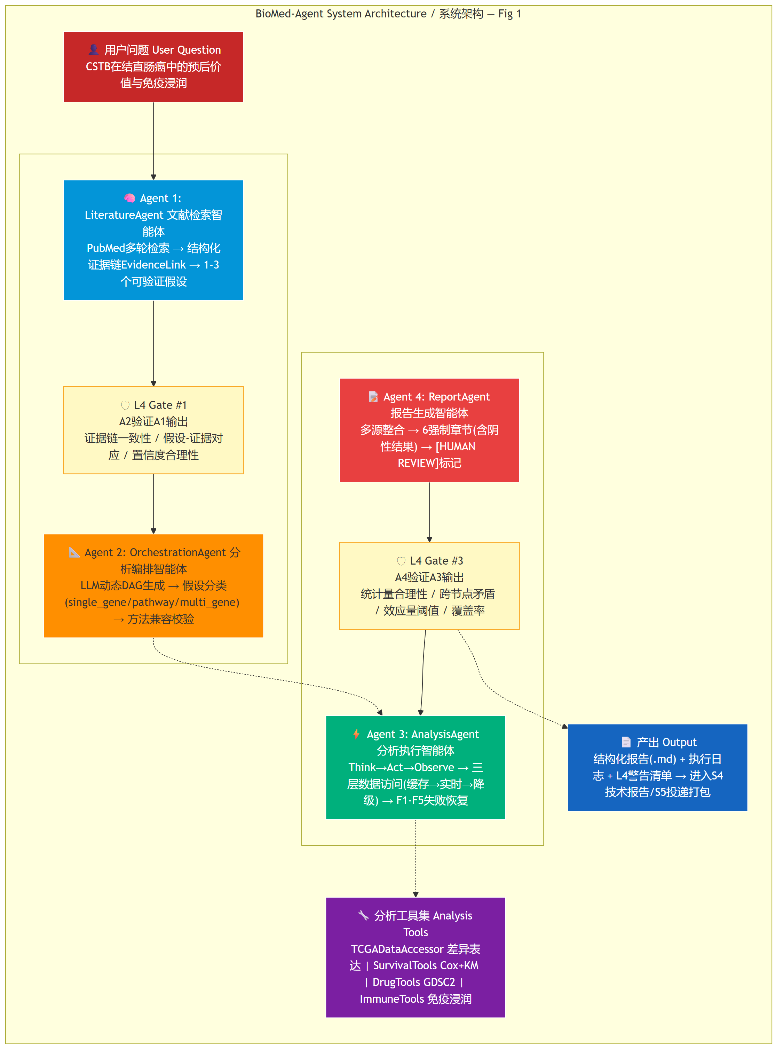
BioMed-Agent：四智能体协作管线
串行设计 — 每个智能体验证上游输出后再继续（Layer 4 交叉验证），错误不向下游传播
3

Slide 4
Agent 1：LiteratureAgent / 文献探员
问题分解
→
多轮 PubMed
检索 (≤3轮)
→
LLM 语义
重排序
→
证据整合
(EvidenceLink)
→
假设生成
(1-3条)
Think→Act→Observe 循环驱动多轮检索
三道闸门防无限循环：最多 3 轮 / 查询去重 / Token 预算 15,000
无 embedding 模型依赖 — 直接用 LLM 逐批打分 (LLM Rerank)
输出 LiteratureReview：证据链 + 1-3 条可验证假设 + 知识缺口
4

Slide 5
技术深潜：结构化证据链与五层反幻觉防线
EvidenceLink 数据模型
4 条硬矛盾检测 (@ __post_init__)
claim
原子级事实主张
① strong/moderate → 必须有 PMID
② 存在 counter_evidence → 不能为 strong
③ strength ≠ unverified → 必须有 justification
④ 无 PMID 且无反面证据 → 强制 unverified
supporting_pmids
支持该主张的真实 PMID 列表
strength
strong / moderate / weak / unverified
strength_justification
强度分类依据（强制填写）
counter_evidence
反面证据（如有）
五层反幻觉防线
L1
L2
L3
L4
L5
Prompt
约束
结构
校验
后验
验证
交叉
验证
人工
审阅
5条硬规则嵌入
每个 system prompt
EvidenceLink
4条硬矛盾检测
PMID/基因名/统计量
程序化检查
3节点纯规则
Agent间互检
strong claims 标记
[HUMAN REVIEW]
5

Slide 6
Agent 2：OrchestrationAgent / 规划师
输入：LiteratureReview（假设 + 证据链 + 知识缺口）
LLM 对每个假设进行分类 → 决定 DAG 规模：
single_gene_prognostic → 小型 DAG (2-3 节点)
pathway_mechanism → 中型 DAG (4-6 节点)
multi_gene_drug → 大型 DAG (5+ 节点)
每个节点强制包含 rationale 字段（解释为什么选这个方法）
方法兼容矩阵后处理校验 → 不通过则重新规划（最多 2 次）
输出：AnalysisPlan（有向无环图）
与固定模板的
关键区别
不同输入
→
不同 DAG
→
不同分析
CSTB 案例：3 条假设 → 4 个分析节点（差异表达 + 免疫关联 + 生存分析 + 药物筛选）
6

Slide 7
Agent 3：AnalysisAgent / 实验师
三层数据访问策略
F1-F5 失败恢复
L1 缓存查询
DEG / Cox / KM
F1 瞬时
自动重试 3 次
从预计算 JSON 直接读取
F2 参数
换方法重试 → 升级 F4
F3 方法
Cox PH 违反 → 降级 KM
L2 实时 Python
免疫 / 药物 / 相关性
F4 数据
标记 degraded，继续
pandas + scipy.stats 实时算
F5 未知
记录日志，继续
L3 F4 降级
缓存未命中且不支持实时
标记 degraded，诚实跳过
每个节点记录 why（工具选择）/ what（实际操作）/ result_interpretation（LLM 解释）
7

Slide 8
Agent 4：ReportAgent / 主编 + Layer 4 交叉验证
A2 → A1
A3 → A2
A4 → A3
证据链一致性
假设-证据对应
置信度合理性
BLOCKER: 链条为空
数据源存在性
基因名有效性
方法合理性(矩阵)
BLOCKER: 全部缺失
统计量合理性
跨节点矛盾检测
效应量阈值检查
BLOCKER: 全部失败
纯规则驱动，无 LLM 调用 — 关键词匹配 + 路径检查 + 统计量范围 + 效应量阈值
ReportAgent / 主编 — 强制 6 节结构
Introduction → Methods → Results → Negative & Null Findings → Discussion → Conclusion
强制 "Negative and Null Findings" 节 — 未发现的内容与发现同等重要
8

Slide 9
Benchmark：5 任务 × 4 维度 × 4 基线
5 个任务：T1 文献检索 / T2 基因-疾病关联 / T3 差异表达 / T4 生存分析 / T5 药物筛选
4 维指标：Completion (0.15) / Tool Selection (0.25) / Correctness (0.35) / Safety (0.25)
4 个基线：B1 Naive LLM / B2 ReAct / B3 Simple RAG / B4 Domain ReAct
Safety 连续惩罚函数（无硬门槛 cliff effect）
T3-DEG 初步结果
B1 Naive LLM
0.637
完成
B2 ReAct
—
API 崩溃
B3 Simple RAG
0.575
8 标记
B4 Domain ReAct
—
API 崩溃
S3 Pipeline
—
降级*
GT 构建：T1 PubMed 高引+时间分层 | T2 DisGeNET+OpenTargets 双源 | T3-T5 ITIP/CSTB（标注 exploratory）
单任务、单数据集 (TCGA-COAD)、单次运行。不可泛化。全量矩阵 (~150K tokens) 待运行。
* S3 Pipeline 在 benchmark 模式下降级是预期行为 — Task Router 按 task_id 分派，T3-DEG 跳过 LiteratureAgent（文献探员）直接进入分析阶段。Pipeline 为端到端研究问题设计，非单任务 benchmark。
9

Slide 10
案例研究：CSTB 在结直肠癌中的完整闭环
Phase 1
Phase 2
Phase 3
Phase 4
文献探员
LiteratureAgent
规划师
OrchestrationAgent
实验师
AnalysisAgent
主编
ReportAgent
162.5s
52.6s
76.7s
42.3s
2 篇论文
3 条假设
4 个分析节点
(DAG)
3 完成
1 降级 (免疫)
9,447 字符
结构化报告
总耗时：334 秒 · Token：5,153 · Layer 4 WARNING：2 条（均正确捕获数据问题）
关键发现与问题
DEG 缓存错误
logFC=0.073 vs GT≈2.3
数据管线 bug（非缓存架构问题）
免疫相关性
degraded (F4)
无缓存 — 诚实降级而非编造
Cox 生存分析
HR=1.46, p=0.053
边缘不显著，预后更差趋势
L4 交叉验证
2 条 WARNING
正确捕获效应量问题 + 免疫数据缺失
10

Slide 11
已知局限
单队列 (TCGA-COAD, n≈300)、单案例 (CSTB)。不可泛化。
Benchmark 框架完整实现（102 测试），但全量 agent×task 矩阵未运行 (~150K tokens)。
预计算缓存限制分析灵活性。非标准分析降级为 F4。
CSTB 缓存数据有误 (logFC=0.073 vs GT≈2.3) — 数据管线 bug，根因未定位。
DeepSeek thinking mode token 压力 — 长响应可能截断 JSON。
无并发 — 4 Agent 串行。挂钟时间随 LLM API 延迟线性增长。
这些局限在 README、技术报告和所有文档中前置展示，不藏在讨论章节里。
11

Slide 12
BioMed-Agent
核心贡献
四智能体协作架构 — 连接文献综述与多组学分析的完整管线
结构化证据链 (EvidenceLink) — 5 层反幻觉防线，数据模型级约束
标准化评测框架 — 5 任务 × 4 维度 × 4 基线（已实现，已测试）
CSTB-CRC 端到端案例 — 334 秒完整闭环，诚实报告失败
github.com/Tubo2333/biomed-agent · 技术报告：paper/report.md · 文档：README / ARCHITECTURE / CASE_STUDY / FAQ
谢谢

